Slide 1
Grandes riscos: Critérios de Seleção e Aceitação, O que Fazer?
RESSEGURO: o papel do Resseguro para tornar a subscrição de grandes riscos segura para Segurados, Corretores e Seguradoras
Rubens Teixeira Junior

Slide 2
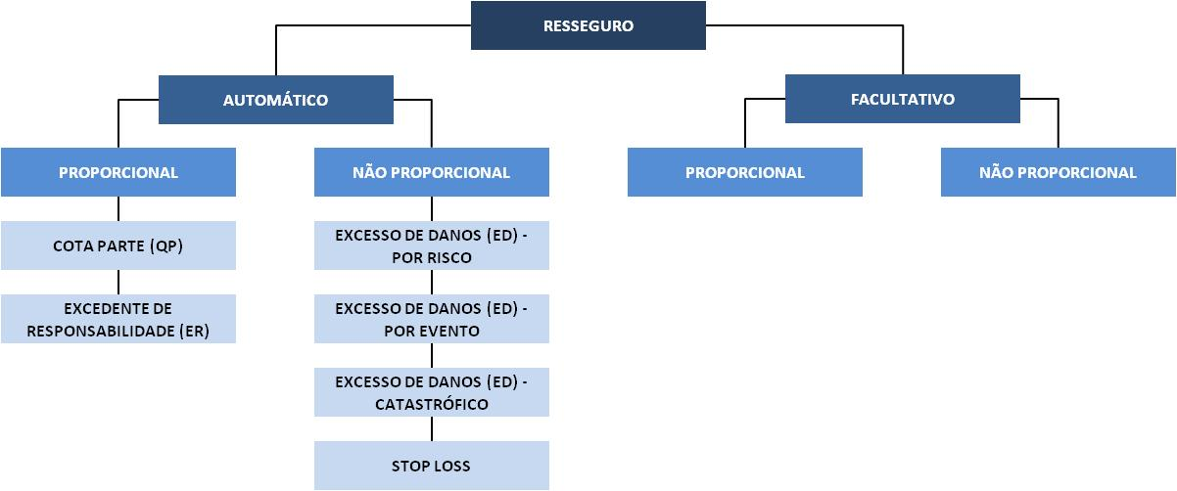
TIPOS DE CONTRATOS (Mais Comuns)
Contratação mais comum para Seguros de Grandes Riscos

Slide 3
Contratos facultativos
Procedimentos Inaceitáveis para a Colocação de um Risco Facultativo
Acordos verbais.
Termos e condições mal documentados.
Não solução de questões pendentes (subjectivities).
Inclusão de termos como “TBA” (to be agreed).
Falta de acompanhamento do processo pelas cedentes na colocação junto a Resseguradores e Brokers.

Slide 4
Contratos facultativos
Cuidados na Colocação de um Contrato Facultativo
O perigo está nos detalhes.
Uma cláusula não faz um contrato.
O que funciona em uma jurisdição não funciona em outra.
Cláusula padrão de mercado não significa que não haverá disputas judiciais.
Tamanho não é tudo.

Slide 5
Alguns exemplos de colocações facultativas complexas para seguro de grandes riscos
D&O | Total Sum Insured: US$250 m

Slide 6
Alguns exemplos de colocações facultativas complexas para seguro de grandes riscos
Liability | Total Sum Insured: US$800 m (Risk 1 + Risk 2)
LIABILITY – RISK 1
LIABILITY – RISK 2
USD 150m xs USD 100m
USD 225m xs USD 25m
USD 225m xs USD 25m
USD 75m xs
USD25m
USD 75m xs
USD25m
Primary USD 25m
Deductible: USD 10m

Slide 7
Alguns exemplos de colocações facultativas complexas para seguro de grandes riscos
Property | Total Sum Insured: US$600 m

Slide 8
Alguns exemplos de colocações facultativas complexas para seguro de grandes riscos
Property | Total Sum Insured: R$1,2 Bi

Slide 9
Alguns exemplos de colocações facultativas complexas para seguro de grandes riscos
Property | Total Sum Insured: R$1,2 Bi

Slide 10
Principais desafios para uma colocação segura
Entender quais perdas podem não estar resseguradas (é necessário conhecer muito bem as cláusulas contratuais do seguro para evitar qualquer “gap” de cobertura).
Entender que é necessário tempo para a elaboração e leitura de um contrato de resseguro.
Entender a importância de cada cláusula dentro de um contrato de resseguro.
Negociar cláusulas homogêneas para os contratos colocados com diferentes resseguradores.
Ter muito, mas muito cuidado com “pools” de Cosseguro.

Slide 11
Podemos ser muito bem sucedidos, afinal …
Toda a cadeia deve estar alinhada e direcionada para o mesmo objetivo:
Atendimento ao cliente;
Entrega de serviços e soluções com qualidade (técnica e operacional);
Estabelecimento de um cultura de alta performance com profissionais cada vez mais qualificados;
Compartilhar experiências e conhecimento (a única coisa permanente no resseguro é a mudança);
Maximização do resultado técnico (underwriting result).

Slide 12

Obrigado!

